Slide 1





DST-OFF
Задача 03. Сервис мониторинга состояния заявок в сфере ЖКХ с использованием алгоритмов машинного обучения

Slide 2

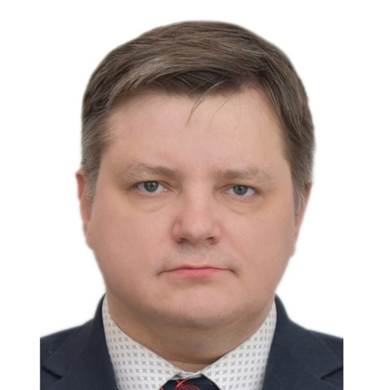

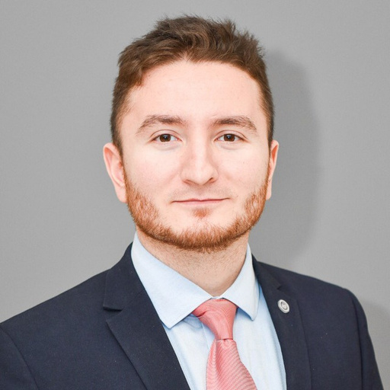
DST-OFF НАША КОМАНДА
Николай
Ганибаев
Александр
Ганибаев
Васиф
Фараджов
аналитика (фреймворки FastText, Natasha) и фронтэнд
API-сервис (фреймворк FastAPI), github
описание концепции,
дизайн
T: nganibaev
T: aganibaev
T: valhal
+7 903 851 5919
+7 960 111 4192
+7 906 062 9089

Slide 3
ЗАДАНИЕ
В целях повышения эффективности и снижения трудозатрат при проведении анализа закрытия заявок граждан управляющими организациями необходимо разработать сервис, который позволит проводить автоматизированный мониторинг состояния и закрытия заявок граждан по вопросам ЖКХ городскими службами для Центра управления Комплекса городского хозяйства.
Основная задача – разработать вариант аналитического сервиса. Основными целями сервиса являются:
повышение эффективности и снижение трудозатрат при проведении мониторинга и оценки деятельности управляющих организаций сотрудниками ДЖКХ, управ и префектур районов города Москвы;
рекомендации по числу и составу «аномальных» заявок, которые будет необходимо рассмотреть повторно;
мониторинг эффективности отработки диспетчерами принятых заявок.

Slide 4
КОНЦЕПЦИЯ РЕШЕНИЯ
Концепция
Фильтр аномалий
Пользователь входит в систему.
Система показывает:
Рабочий период. Фильтр по типам заявок.
Типы 1-5 (алгоритмические), аномалии по предпочтениям департамента, аномалии по предпочтениям пользователя
Чувствительность к аномалиям
Страница
Отслеживаемые параметры
- оперативный анализ
- анализ заявки
- анализ УК
Очевидные + тональность комментария, отзыва, описания, схожесть с другими заявками, количество заявок на установленном расстоянии (близость) от адреса.
Оперативный анализ
Выбор:
- аномалии
- все заявки
- отслеживаемых заявки
- инциденты

Slide 5
ЛОГИКА РЕШЕНИЯ
Подход к решению задачи:
Проанализируем данные
Разработаем алгоритм для определения аномалий.
Определим аномалии, разработаем контрольные точки для выполнения автоматизированных процедур с целью раннего диагностировании неудовлетворительного исполнения услуги.
Обучим модель для определения удовлетворенности клиентов по предоставленной обратной связи.
Базовый стек и модели: Python

Slide 6
ЭТАПЫ РЕШЕНИЯ
Анализ датасета
Настройка алгоритма
Проанализировали датасет с закрытыми заявками. Настроили алгоритмы выявления аномалий по предложенным шаблонам (1-5)
Настроили алгоритм машинного обучения для более точных рекомендаций в соответствии с предпочтениями пользователя/ департамента (не сдделано)
Уточнение координат
Подготовили интерфейс MVP
Загрузили данные из Адресного классификатора Москвы для получения координат, так как в датасете координат не было предоставлено
Акцент не на визуальной составляющей, а на рекомендательной системе выявления аномалий
Настройка интерфейса
Настроили интерфейс отображения списка на карте адресов заявок в соответствии с заданным фильтром
(не сдделано)

Slide 7
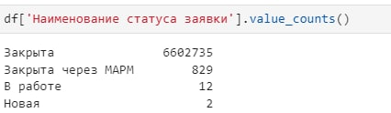
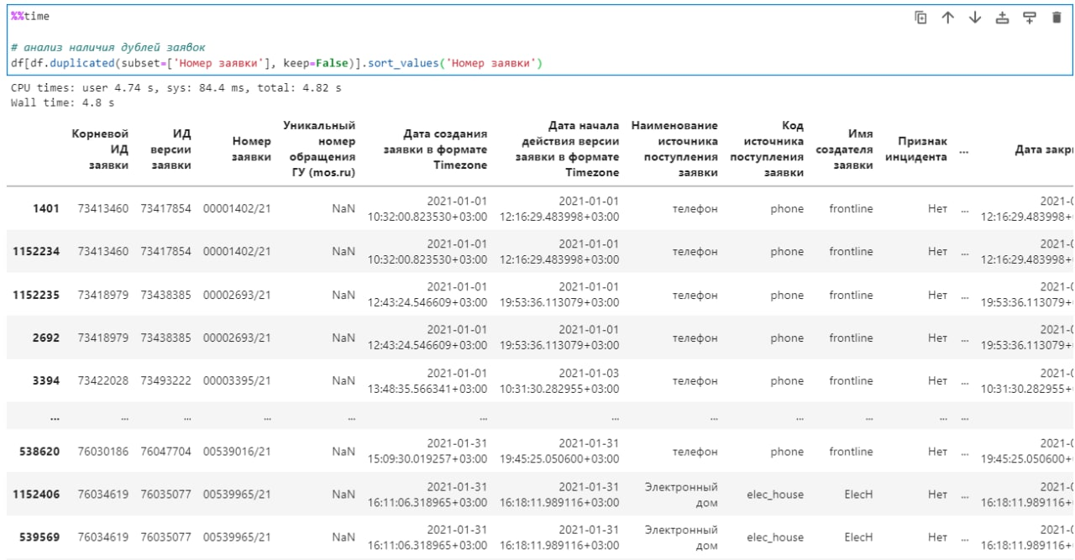
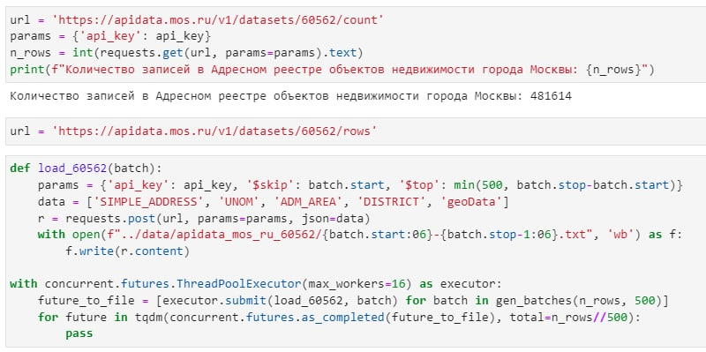
ОБРАБОТКА ДАННЫХ
Проведена работа по очистке данных:
В датасете выявлено 174 дубля с одинаковыми полями «Номер заявки».
Также помимо закрытых заявок в датасет попали заявки со статусом «в
работе» и «новая»
Загружены геоданные по всем объектам города Москвы. Это быстрее, чем запрашивать координаты по каждому жилому дому.
Всего проанализировано около 480 тысяч объектов

Slide 8
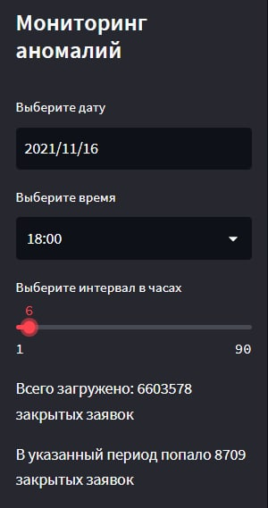
РАБОТА С АНОМАЛИЯМИ
Заявки, закрытые без выполнения
«Закрытые» заявки со сроком до 10 минут
Заявки в статусах «закрытые», «закрытые через МАРМ», с типом дефектов кроме «Ввод в эксплуатацию ИПУ воды (замена, демонтаж, пропуск межповерочного интервала)», «Подача документов о поверке ИПУ воды в электронном виде» с результативностью кроме «Выполнено» с любым результатом закрытия, кроме «Аварийное/плановое отключение», поступившие от заявителя по одному и тому же типу дефекта в течение определенного промежутка времени с момента закрытия первичной заявки согласно критериям Приложения 3.
Заявки в статусах «закрытые», «закрытые через МАРМ с результативностью «Выполнено», срок выполнения заявки менее 10 минут без возвратов на доработку («Кол-во возвратов на доработку» пусто), которые можно выполнить менее чем за 10 минут. Перечень дефектов, заявки по которым можно закрыть менее чем за 10 минут, указан в Приложении 2.
Заявки рассматриваются, если после такого закрытия поступает повторное обращение жителей по той же проблеме от заявителя в течение определенного промежутка времени с момента закрытия первичной заявки, согласно критериям Приложения 3.
Заявки c «Кол-вом возвратов на доработку», отличное от «пусто» или «0»
Заявки в статусах «закрытые», «закрытые через МАРМ», с типом дефектов кроме «Ввод в эксплуатацию ИПУ воды (замена, демонтаж, пропуск межповерочного интервала)», «Подача документов о поверке ИПУ воды в электронном виде» с результативностью кроме «Выполнено» с любым результатом закрытия, кроме «Аварийное/плановое отключение», поступившие от заявителя по одному и тому же типу дефекта в течение определенного промежутка времени с момента закрытия первичной заявки согласно критериям Приложения 3.
Быстрое выполнение заявки
В случае, если заявка была реализована менее, чем за 10 минут, при условии, что данные работы физически невозможно выполнить в рамках данного временного промежутка, так как сотрудник не успеет дойти до места и выполнить работу. При применении данного критерия необходимо выбрать заявки в статусах «закрытые», «закрытые через МАРМ» с результативностью «Выполнено», удалить из выборки заявки, которые можно закрыть в указанный промежуток времени без возвращений на доработку («Кол-во возвратов на доработку» пусто). Перечень дефектов, заявки по которым можно закрыть менее чем за 10 минут, указан в Приложении 2.
Заявки в статусах «закрытые»
Заявки в статусах «закрытые», «закрытые через МАРМ», с типом дефектов кроме «Ввод в эксплуатацию ИПУ воды (замена, демонтаж, пропуск межповерочного интервала)», «Подача документов о поверке ИПУ воды в электронном виде» с результативностью «Выполнено», срок выполнения заявки более 10 минут без возвратов на доработку («Кол-во возвратов на доработку» пусто), поступившие от заявителя по одному и тому же типу дефекта в течение определенного промежутка времени с момента закрытия первичной заявки согласно критериям Приложения 3.

Slide 9
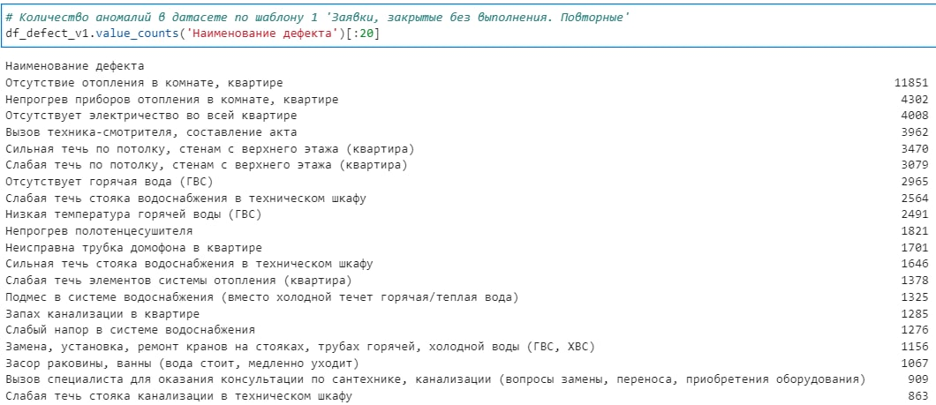
АНАЛИЗ АНОМАЛИЙ

Slide 10
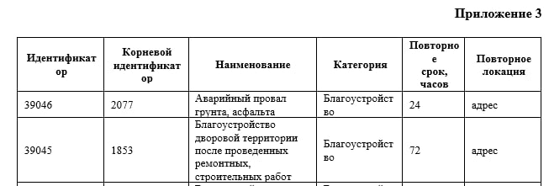
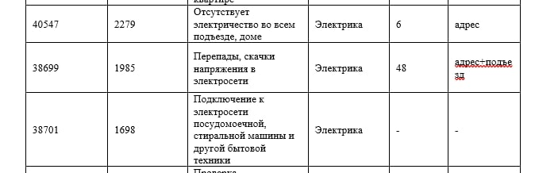

РАБОТА С ДЕФЕКТАМИ
Дефекты, заявки по которым могут быть закрыты за 10 минут:
• Оповещение от 112
• Проникновение в шахту лифта
• Заблокирована входная дверь подъезда, оборудованная домофоном, кодовым замком
• Сообщить, заменить код домофона
• Требуется обеспечение водой
• Застревание пассажира в лифте (в данный момент)
• Управление освещением подъезда
• Ввод в эксплуатацию ИПУ воды (замена, демонтаж, пропуск межповерочного интервала)
• Подача документов о поверке ИПУ воды в электронном виде
В соответствии с Приложением 3 для контроля срока может быть установлена точность адреса до дома/корпуса (тогда в столбце локация - 'адрес' ), до подъезда, до квартиры. Контроль срока повторного обращения может отсутствовать.

